Slide 1
Pedagogická komunikace 13. lekce: Prezentační dovednosti: powerpoint
Mgr. Kateřina Lojdová, Ph.D.
lojdova@ped.muni.cz

Slide 2
Před prezentací
Jaký je cíl prezentace?
Jaké je publikum?
Jaké hlavní body chci zdůraznit?
Jakou zvolím strukturu prezentace?
Jak vzbudím pozornost publika?

Slide 3
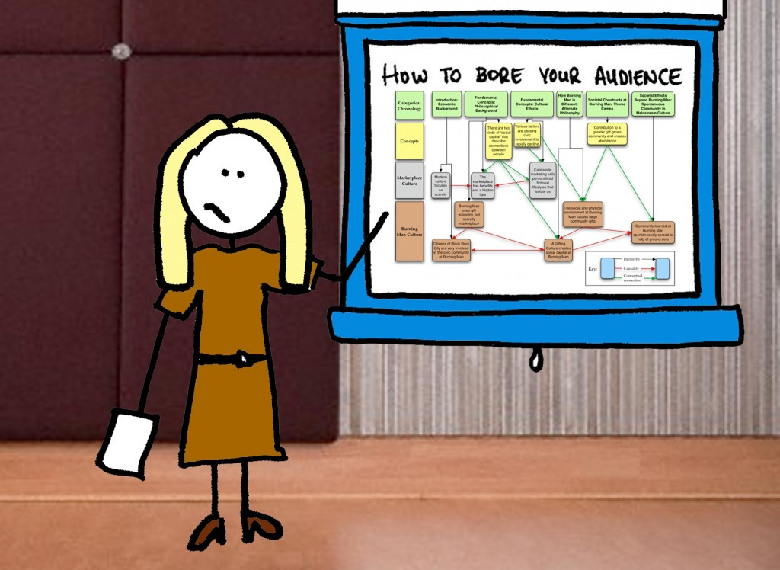
Pravidlo číslo 1
Powerpoint neudělá práci za nás!

Slide 4
Dobrá a špatná prezentace
Analýza ukázek prezentací

Slide 5
Styl prezentace
Použijte body, nikoliv celé věty
Maximum 6 bodů na slide
Klíčová slova
Standardní font např. Arial

Slide 6
Styl prezentace
Odlišná velikost písma pro strukturování textu:
Titulek: font 36
Font textu: 28 (nejméně 18)
Světlé pozadí
Rozmístění textu na slidu

Slide 7
Prezentace s powerpointem
Neverbální komunikace
Práce s hlasem
Oční kontakt s publikem nikoliv s prezentací
Postoj
Místo, ze kterého prezentujeme (sedět x stát x pohybovat se)
Úsměv

